Slide 1








T O Á N 3
BÀI : Các số có 4 chữ số.
Số 10 000 (Tiết 3)

Slide 2
Ai nhanh ai đúng?
Số tròn nghìn đứng sau 5000 là …
Số lớn nhất có 4 chữ số là…
Số bé nhất có 4 chữ số là…
Số đứng sau 9999 là…
6000
9999
1000
10 000

Slide 3

Bài 1
a, Tám nghìn, bốn trăm, bảy chục, hai đơn vị
8472
b, Sáu nghìn, năm trăm, chín đơn vị.
6509
c, Ba nghìn, bảy trăm, sáu chục.
3760

Slide 4


Bài 2
3 500
3 600
3 700
3 800
3 900
5 660
5 670
5 680
5 690
5 700

Slide 5
Bài 3
a, 3 892 = 3 000 + 800 + 90 + …
2
b, 5 701 = 5 000 + … + 1
700
c, 6 008 = 6000 + …
8
d, 2 046 = 2000 + … + …
40
6

Slide 6

Bài 4. Việt có hai cuốn sách cũ, mỗi cuốn đã bị mất một tờ, các trang còn lại như hình vẽ. Hỏi mỗi cuốn sách đó bị mất những trang nào?
Thiếu 2 trang
1505 - 1506
Thiếu 2 trang
1999 - 2000

Slide 7

Bài 5
0
Từ các thẻ số bên, lập được tất cả bao nhiêu số có 4 chữ số?
2
0
4
4 | B. 6 | C. 12 | D. 24
B. 6

Slide 8
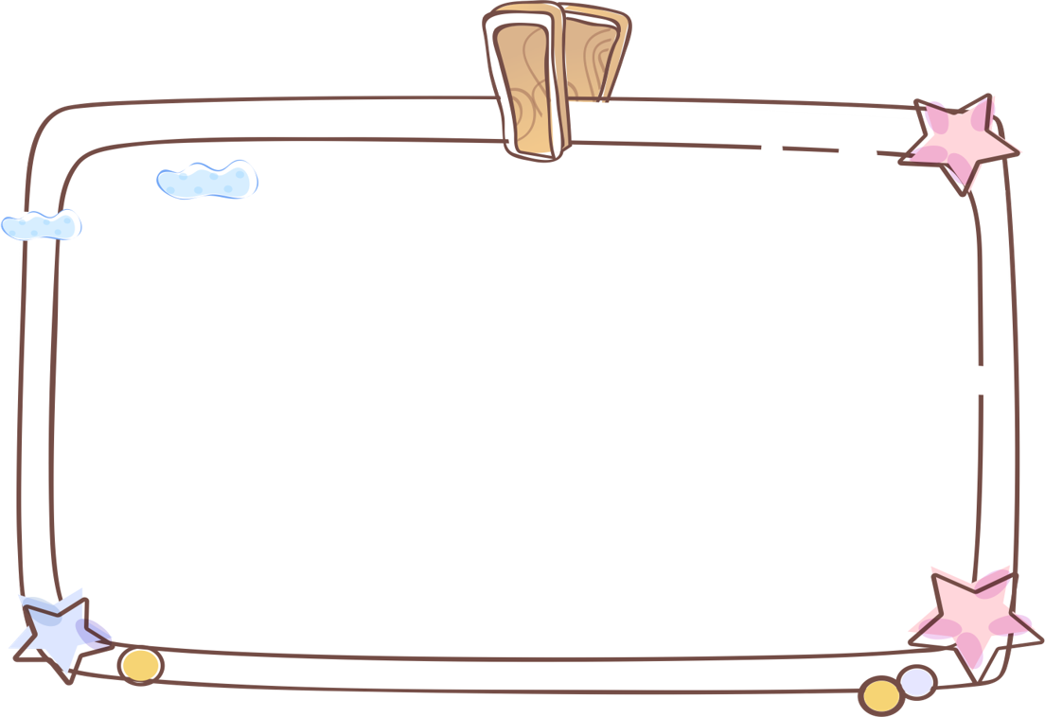

Đọc, viết thành thạo các số có 4 chữ số.
Nhận biết được số tròn trăm, tròn chục.
Nhận biết được cấu tạo thập phân của một số.
Qua bài học ngày hôm nay, em đã học được những kiến thức gì?

Slide 9


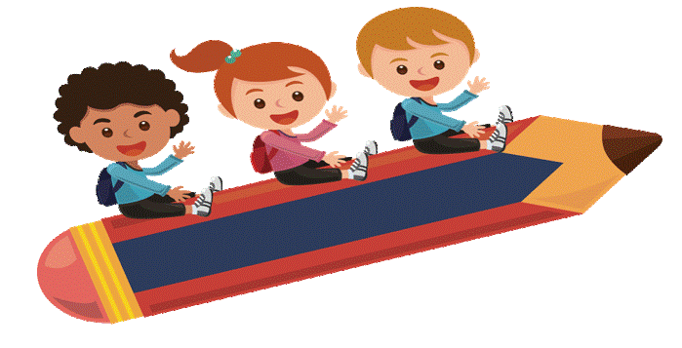
THANK YOU!

